Slide 1
Stiftung Braunschweigischer Kulturbesitz
Von der Projektidee bis zur Antragstellung
26.01.2022 Onlineworkshop “Präventionsprojekte richtig auf den Weg bringen”

Slide 2
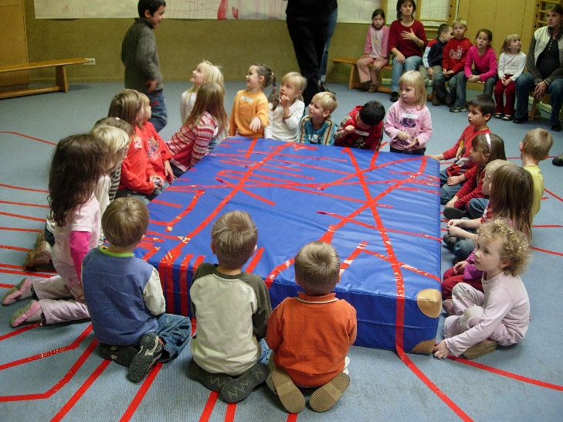
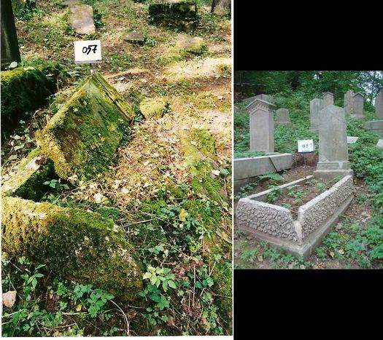
Von der Projektidee zur Antragstellung

Slide 3
Erste Überlegungen
Grobe Idee
Konkretere Planungsvorstellungen
Erstellung eines realistischen Ausgaben- und Finanzierungsplans
Warum sollte dieses Projekt unbedingt gefördert werden?
Welche Förderer passen zu meinem Projekt?

Slide 4
ACHTUNG!
Wenn mit dem Projekt begonnen wurde,
ist u.U. keine Förderung mehr möglich!!!

Slide 5
Kontaktaufnahme
Persönliche Kontaktaufnahme zur Vorstellung des Projektes
Klärung, ob generelle Möglichkeit der Förderung besteht Wo liegen die Erwartungen der Förderer? Antragsformulare, Fristen erfragen

Slide 6
Schriftlichen Antrag stellen
So wenig wie möglich, so viel wie nötig!

Slide 7
Antrag
Kurzes Anschreiben
Selbstdarstellung des Antragstellers
Projektbeschreibung
Ausgaben und Finanzierungsplan

Slide 8
Kurzes Anschreiben
Wer?
Was?
Wann?
Mit wem?
Warum? TIP: Warum passt dieses Projekt zum Förderer
Details bitte in die Projektbeschreibung

Slide 9
Selbstdarstellung
Bei der ersten Antragstellung zwingend, später nur bei Änderungen
Warum sind Sie geeignet das Projekt durchzuführen? Fanden frühere Projekte statt, haben Sie Erfahrungen? Gibt es hierzu Presseartikel oder Unterlagen? Bisherige Kooperationen und Zusammenarbeiten sollten erwähnt werden

Slide 10
Projektbeschreibung
Projektinhalt
Warum wird das Projekt durchgeführt? Bedarf? Ziele?
Zeitraum
Ort
Mitwirkende

Slide 11
Ausgaben- und Finanzierungsplan
Ausgaben: Honorare Werbung Ausstattung Miete Fahrtkosten Sonstiges
Geplante Einnahmen Eigenmittel beantragte Förderung Drittmittel (weitere Förderer oder Sponsoren)
Darstellung der Eigenleistungen
Der Ausgaben und Finanzierungsplan muss immer ausgeglichen sein!

Slide 12
Bescheid und Mittelabruf
Bitte lesen Sie den Bescheid
sorgfältig und komplett durch!
Rufen Sie die Mittel erst ab, wenn Sie diese innerhalb von 2 Monaten benötigen!

Slide 13
Während des laufenden Projektes
Wichtige Änderungen umgehend mitteilen und um Zustimmung bitten (vor allem bei finanziellen Änderungen)
Programme, Plakate etc. zusenden
Zu Presseterminen oder Präsentationen einladen
In Begleitmaterialien und vor der Presse auf den Förderer hinweisen

Slide 14
Nach Beendigung des Projektes
Den Verwendungsnachweis mit Sachbericht und den erforderlichen Belegkopien einreichen (spätestens sechs Monate nach Abschluss des Projektes)
Geben Sie Überschüsse an und klären Sie eine eventuelle Rückzahlung!

Slide 15
Vielen Dank für Ihre Aufmerksamkeit!

Slide 16
Fragen
?

Slide 17
Kontakt
Raphaela Harms Stiftung Braunschweigischer Kulturbesitz
0531/ 7074252
raphaela.harms@sbk.niedersachsen.de
www.sbk-bs.de
Weiterführende Informationen:
https://das-haus-der-braunschweigischen-stiftungen.de/veranstaltungen/
https://www.buergerkolleg-braunschweig.de/seminare/

